Slide 1
Seminář praktické češtiny II
23. dubna 2018
Hana Prokšová

Slide 2
zajímavosti
podmínka atestace stanovená na prvním kurzu: 2× prezentace zajímavosti z češtiny, ideálně ze syntaktické oblasti
zatím:
1× Vendula
1× Míša
14. května je poslední možnost (jinak zápočet neudělím)

Slide 3
na 23. dubna 2017
aktuální členění větné
na 23. dubna
prostudujte: https://www.czechency.org/slovnik heslo Aktuální členění větné
doplnit ho můžete mluvnicemi…
Co je tedy aktuální členění větné?

Slide 4
na 23. dubna 2017
Interpretujte věty:
Chodí běhat do lesa × Do lesa chodí běhat
ÚJKN je ve čtvrtém patře × Ve čtvrtém patře je ÚJKN
Včera jsem si koupila postel × Postel jsem si koupila včera
Půjdeme spolu do divadla? × Půjdeme do divadla spolu?
Chtěla bych studovat češtinu nejspíš v Praze × Chtěla bych studovat nejspíš češtinu v Praze × Chtěla bych nejspíš studovat češtinu v Praze

Slide 5
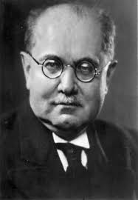
aktuální členění větné
občas se používá termín: funkční větná perspektiva
functional sentence perspective, FSP
poprvé: Vilém Mathesius

Slide 6
aktuální členění větné
základní princip určující pořadí větných členů v jazycích s tzv. volným (flexibilním) slovosledem
užití a uspořádání výrazů ve výpovědi/větě (v PMČ neujasněné, ESČ – oboje)
každá výpověď má AČV
i výpověď v ZJ!
projevuje se v něm záměr a výpovědní perspektiva mluvčího
výpověď se dá rozdělit na
co je známé
co je nové

Slide 7
AČV
jedna z hierarchií významové stavby věty
relevantní pragmaticky i sémanticky
Nemám ráda čokoládu.
Čokoládu nemám ráda.
Čokoládu ráda nemám.
prostředky vyjádření AČV: intonace a slovosled
vždy se zapojuje i kontext

Slide 8
dvě hlavní části výpovědi
a) základ, východisko, téma, topic
„to, o čem se mluví“
Mathesius – východiště výpovědi
bezpříznakový, objektivní slovosled – na začátku výpovědi
b) ohnisko, jádro, réma, focus
„to, co se o tématu říká“
nejdynamičtější člen věty
nese intonační centrum
bezpříznakový, objektivní slovosled – na konci výpovědi

Slide 9
pravidelnosti
v oznamovací bezpříznakové větě je réma (to důležité, nové) vždycky na konci
Bydlím ve Znojmě.
Ve Znojmě bydlím už pět let.
Pracuju jako řidička.
Pracuju jako řidička tramvaje.
Pracuju jako řidička tramvají Dopravního podniku hlavního města Prahy.
v doplňovacích bezpříznakových otázkách je réma (to důležité) vždycky na začátku
Co děláš za práci?
Kde bydlíš?

Slide 10
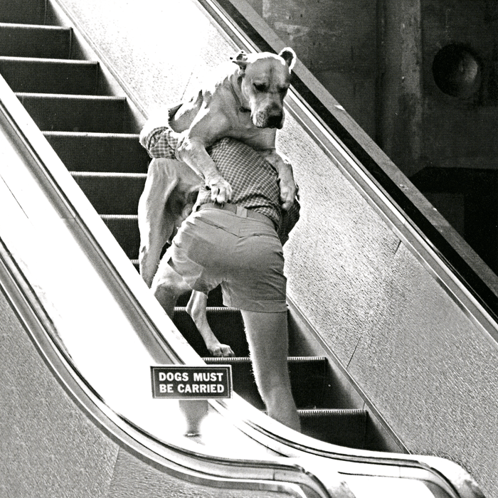
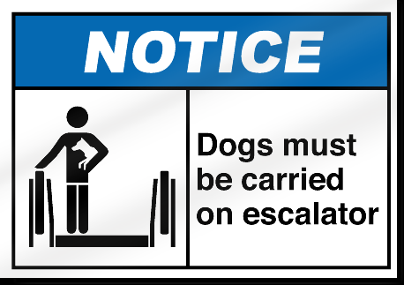
v MJ intonační zdůraznění namísto AČV
Dogs must be CARRIED.
×
DOGS must be carried.

Slide 11
v ZJ souvislost prozódie a syntaxe
zdůraznění důležité, nové informace:
nonverbálními prostředky (mimika, dynamika pohybu)
znakosledem
např. otázky nebo negace
PRÁCE TVOJE CO?
BYDLET KDE?

Slide 12
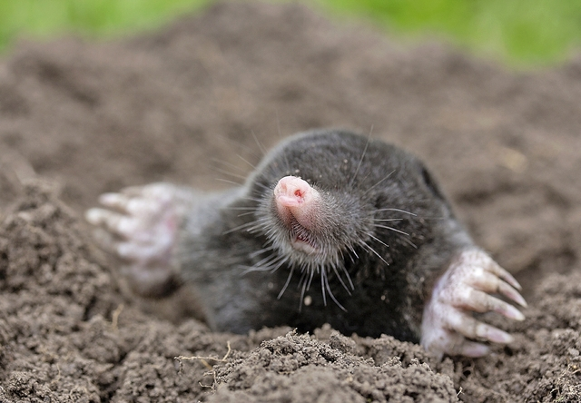
vytvořte slovosledně bezpříznakovou (neutrální) oznamovací větu z těchto slov
BATERKOU
NA ZAHRADĚ
KRTKA
SOUSED
VČERA
VYHÁNĚL
Z KRTINY
ZUŘIVĚ

Slide 13
výpovědní dynamičnost
systémové uspořádání v čj:
konatel – čas – místo – způsob – míra – prostředek – směr odkud – adresát – původ – směr kudy – patiens – směr kam – výsledek
SOUSED VČERA NA ZAHRADĚ ZUŘIVĚ BATERKOU Z KRTINY KRTKA
?VYHÁNĚL?
sloveso (přísudek) je vždy dynamičtější než T, ale méně dynamické než R

Slide 14
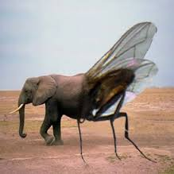
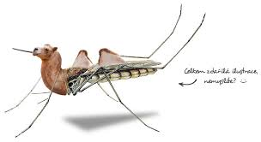
Bachmannová, J. – Suksov, V. (2007): Jak se to řekne jinde. Praha: Knižní klub v edici Universum.
dělat z komára velblouda
A: to make a mountain out of a molehill
N: aus einer Mücke einen Elefanten machen
F: faire d´une mouche un éléphant
L: elephantem e musca facere
R: He делай из мухи слона

Slide 15
překlady frazémů
(to mu) sluší jako psovi uši (SČFI 1, LEDA 2009)
a) vypadá to směšně
b) celkem mu to sluší
A: it suits him as a saddle suits a sow (jako sedlo prasnici); he looks a right sight
N: das passt wie die Faust aufs Auge (pěst na oko); der Arsch auf die Pfanne (prdel na hrnec)
F: ça lui va common un tablier à une vache (jako krávě zástěra)
R: ему это как корове седло (jako krávě sedlo)

